Slide 1
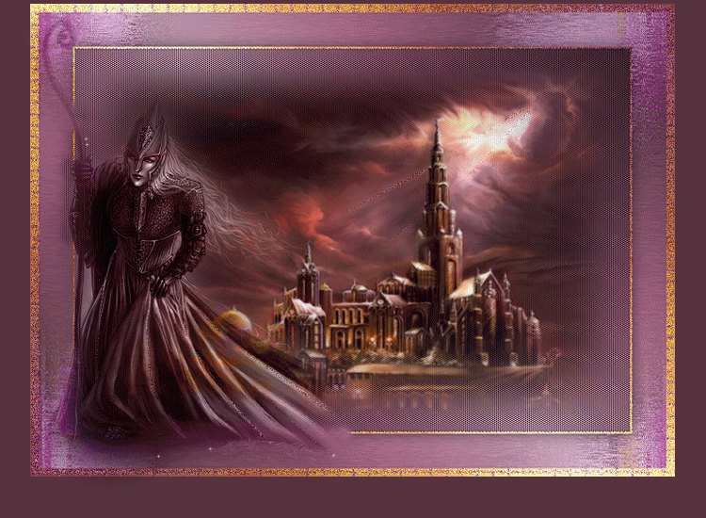

Máscaras
De rituais à proteção: história das máscaras ao longo do tempo
Pandemia do novo coronavírus tornou o uso do item indispensável para proteção e combate ao contágio
Progressão
Automática

Slide 2
Ao longo da história, foram utilizadas com os fins mais distintos. Não escondem somente a identidade, mas também, transforma a vida de quem as utilizam.
Acaba sendo um acessório para cobrir o rosto; com diversos propósitos: nos bailes de máscaras, no carnaval, religiosos e artísticos.

Slide 3
Alguns disfarces tornaram-se mais famosos, como caveira, odalisca, morcego, malandro, super-heróis, diabo, príncipe, bobo da corte, pierrô, colombina e palhaço.
É possivelmente o mais simbólico elemento de linguagem cênica através de toda a historia do teatro.

Slide 4
A primeira máscara de Carnaval vem dos anos A.C. e era fabricada e ornamentada para ser usada em celebrações, cultos e rituais de povos primitivos.
No Antigo Egito, o povo acreditava que a colocação de uma máscara na face dos mortos ajudava na passagem para a vida eterna.

Slide 5
A necessidade do homem se embelezar e de se transformar, surge em Veneza, no século XV, no primeiro baile de máscaras, onde o uso se fazia necessário devido aos constantes conflitos políticos.
Os Cortesãos mascarados faziam brincadeiras, confiantes no anonimato, extravasando todos os seus impulsos reprimidos, libertando-os das normas sociais.

Slide 6
O mais antigo documento sobre o uso em Veneza foi no ano de 1268. Outro, datado de 1339, proibia os mascarados de vaguearem pela noite.
Todavia, o seu uso era permitido durante o carnaval, exceto nas festas religiosas e ao entrar nas igrejas.
Na Veneza atual, as máscaras se tornaram peças decorativas, transformando-se na principal atividade econômica da região.

Slide 7
Na Grécia Antiga, durante as festividades de Dionísio (deus do vinho), todos bebiam, cantavam, dançavam e usavam máscaras, feitas de folha de parreira, por acreditar que estaria presente entre as pessoas.
A máscara teatral grega possuía diferentes funções quando em cena, tais como; proporção maior que a face do ator e os traços expressivos acentuados, para que todo o público pudesse assimilar o caráter do personagem.

Slide 8
Atualmente são utilizadas em festas tradicionais, no famoso Dia das Bruxas, e em determinadas práticas profissionais, como a do apicultor, que se protege do ataque das abelhas, ou em alguns esportes como a esgrima.

Slide 9

CRIAÇÃO EDIÇÃO FORMATAÇÃO:
TONINHO VENDRAMINI
Arte Final = Acervo Pessoal
Abertura / Acompto:
Amor Eterno
Orquestrado por Raul Diblasio
Encerramento:
Paz do Meu Amor
Canta: Jessé
ACESSE MEUS ESPAÇOS CULTURAIS E TORNE-SE MEU SEGUIDOR
http://vendraminiletras.blogspot.com/
www.sergrasan.com/toninhovendraminislides/
PARTICIPAÇÕES:
    ASSOCIAÇÃO DOS POETAS E ESCRITORES DE JUNDIAÍ E REGIÃO
ACADEMIA NACIONAL DE LETRAS DO PORTAL DO POETA BRASILEIRO - ACADÊMICO 28

